Slide 1







初始化组件&自动配置路由

Slide 2









目录
contents
01
背景 - WHY
02
作用 - WHAT
03
实现 - HOW

Slide 3






PART
01
背景 - WHY

Slide 4
背景
新建文件夹/文件 index.js
import ...
class ...
render ...
新建组件
新建style.scss
.classname { ...
classname 与 index.js 中一致
编辑routerConf.js
import ...
{ path ... }

Slide 5
PART
02
作用 - WHAT

Slide 6
作用
终端 输入组件名（大驼峰）以及相关配置
自动生成初始化组件文件
自动配置路由
配置说明
选项 | 说明 | 默认值
-t , --ts | 是否使用TS (y/n) | n
-p , --path | 自定义生成目录（相对），当前项目为根目录 | src/pages
-u , --url | 自定义访问路径（配置路由使用） | 组件名+连字符，如：/user-login
-l , --layout | 自定义布局（配置路由使用） | null

Slide 7
PART
03
实现 - HOW

Slide 8
实现（相关技术）
inquirer — 命令行交互
mustache — 模版内容渲染
commander — 命令可选项设置
colors — 命令行输出文字颜色设置
依赖
Node文件系统模块（fs）
Node Path 模块
Node
字符串操作方法
数组操作方法
正则
其他

Slide 9
实现（步骤）
01 初始化项目 添加相关依赖
02 提示输入 组件名 以及 其他配置
03 获取 组件名 以及 各配置值
04 创建模版文件 （组件模版/样式文件模版/路由配置文件模版）
05 组件名转化为 xxxXxx（文件名） | XxxXxx（组件名） | xxx-xxx（className） 三类字符串

Slide 10
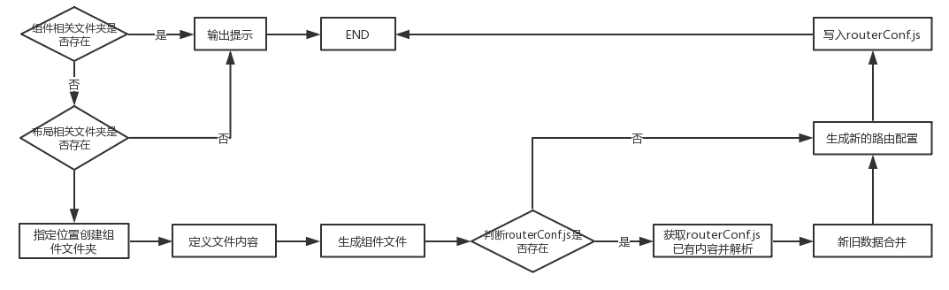
实现（步骤）
06 利用fs/path模块相关API并引入模版文件：

Slide 11
感谢您的聆听
Thank you for your watch

